Slide 1
Security in Computing, Fifth Edition
Chapter 7: Databases

Slide 2
Objectives for Chapter 7
Basic database terminology and concepts
Security requirements for databases
Implementing access controls in databases
Protecting sensitive data
Data mining and big data

Slide 3
Database Terms
Database administrator
Database management system (DBMS)
Record
Field/element
Schema
Subschema
Attribute
Relation
Notes:
Database: A collection of data and a set of rules that organize the data by specifying certain relationships among the data
Database administrator: Person who defines the rules that organize the data and controls who should have access to what parts of the data
Database management system: The system through which users interact with the database
Record: One related group of data
Field/element: Elementary data items that make up a record (e.g., name, address, city)
Schema: Logical structure of a database
Subschema: The portion of a database a given user has access to
Attribute: A column in a database
Relation: A set of database columns

Slide 4
大型：Oracle ， DB2, Informix
中型：Microsoft SQL Server
小型：MySql, SQL Lite, …

Slide 5
Database Example
Notes:
A database with three tables

Slide 6
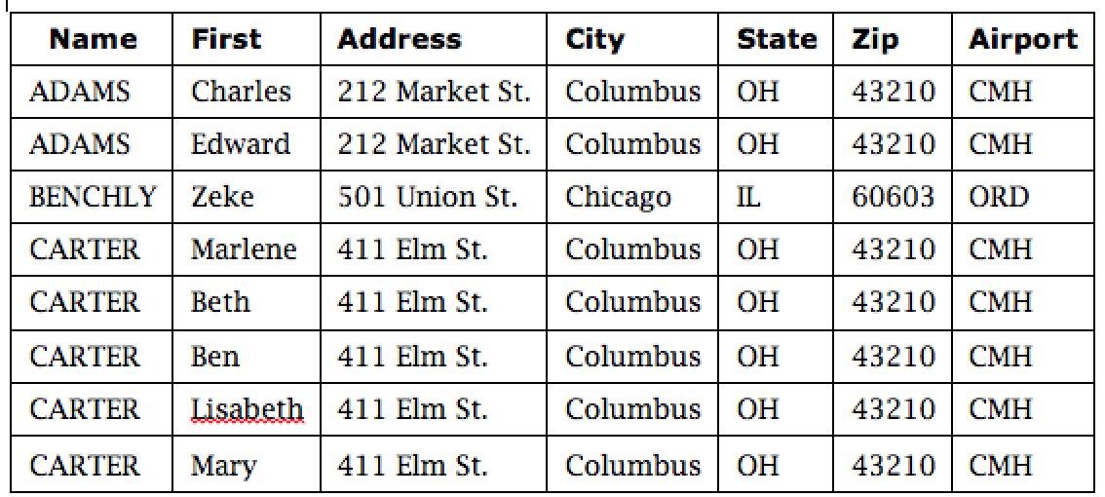
Schema Example
Notes:
The schema of the database from the previous slide

Slide 7
Queries
A query is a command that tells the database to retrieve, modify, add, or delete a field or record
The most common database query language is SQL

Slide 8
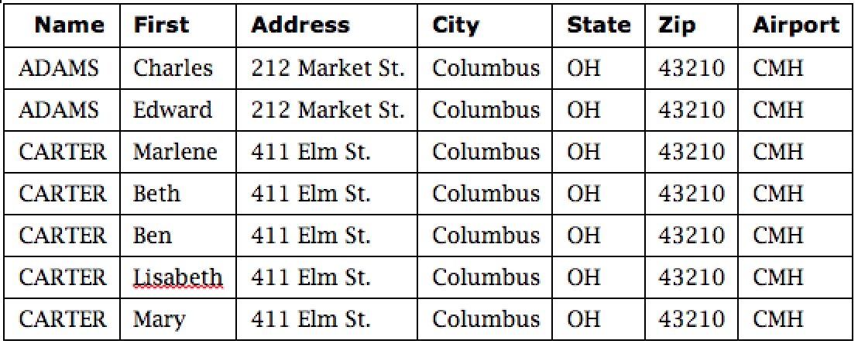
Example SQL Query
SELECT * where ZIP=‘43210’

Slide 9
Database Security Requirements
Physical integrity
Logical integrity
Element integrity
Auditability
Access control
User authentication
Availability
Notes:
This is a good time to encourage students to think about places databases are commonly used and all the purposes they may be used for. Examples such as banks, large retailers, and law enforcement quickly make clear why all of these requirements are critically important. We’ve already discussed many of the ways these requirements are achieved in previous chapters, but the remainder of this chapter covers special considerations for databases.

Slide 10
针对数据库系统的攻击
数据库系统是在操作系统平台之上的最重要的系统软件，数据库系统的安全可以说是十分重要的。曾经有句话这样说：如果网络遍地是金钱，那么金钱就在数据库服务器中。随着无纸化业务环境的不断扩大，人们在数据库中存储着越来越多的敏感信息：银行账户、医疗记录、政府文件、军事机密等等，数据库系统就成为越来越有价值的攻击目标，因此确保数据库系统的安全也越来越重要。
作为一种大型的系统软件，数据库系统中也存在着各种各样的安全漏洞，其中危害性较大的有缓冲区溢出、堆溢出和SQL注入等。本小节将讲述一些典型的针对数据库系统的攻击。

Slide 11
1 弱口令攻击
弱口令是指口令强度过低，使非授权用户容易在短时间内通过猜解或者少量的列举即可得到口令。弱口令会使非授权用户获得访问数据库的权限。这会造成机密数据泄露、损坏等严重后果。
出现弱口令的原因多是在数据库安装和建立用户信息的时候，数据库管理员设置了统一且简单的访问口令，授权用户也没有及时修改默认口令。特别是在某些数据库安装的过程中，安装程序会默认建立一个空白口令的特权用户。

Slide 12
1 弱口令攻击
下面是一个因为存在默认用户名和口令的实例。在2005年的1月W32.Spybot.IVQ蠕虫便是依靠空白口令的root用户感染了数以千计的Windows MySQL服务器。
在MySQL的某些默认配置中，mysql.user表内有4个默认条目：两个条目用于root，两个条目用于匿名账户。在主机build上，有一个用于账户root具有root特权的远程条目。
• 如果在本地主机上，可以用空白口令以root特权进行身份验证，则可以全面控制数据库。
• 如果在本地主机上，可以用任何用户进行身份验证，则可以guest权限访问数据库。

Slide 13
1 弱口令攻击
如果在被称为build的远程主机上，可以用任何用户进行身份验证，则可以以guest权限访问数据库。
在Windows主机上，root账户的存在使得任何本地用户都可以将其自己提升到本地系统级访问权限，因为MySQL默认以SYSTEM运行。而且，如果攻击者简单地将他的主机命名为build，MySQL服务一旦启动，他就具有了对主机的远程系统级的访问权限。
针对这一问题最好的保护是采取以下措施：
(1) 安装MySQL是禁止网络访问（拔掉网线或者应用全部防火墙规则）。
(2) 在安装之后，应立刻删除mysql.user表内除了本地主机（localhost）root账户之外的所有账户。
(3) 为本地主机的root账户设置复杂的口令。

Slide 14
2 利用漏洞对数据库发起的攻击
数据库厂商会发现自己产品中的某些安全问题，然后为自己的产品提供某些安全补丁，产品的版本随之不断升级。作为数据库的用户，如果不及时升级自己的数据库，就会面临安全威胁。下面以零长度字符串绕过MySQL身份验证漏洞攻击为例子，讲解利用漏洞对数据库的攻击。

Slide 15
2 利用漏洞对数据库发起的攻击
在MySQL5.0以前的版本中，MySQL通过下面语句：
check_scramble_323(passwd, thd->scramble, (ulong *)acl_user_tmp->salt) == 0
来判断用户输入的密码是否正确，然而在check_scramble_323()函数内可以看到：
bool check_scramble_323(const char *scrambled, const char *message, ulong *hash_pass)
{
……
while (*scrambled)
{
if(*scrambled++ != (char)(*to++ ^ extra))
return 1; //密码错误
}
return 0;
}

Slide 16
2 利用漏洞对数据库发起的攻击
这里，用户可以指定一个其所需长度的字符串。在这个简单的身份验证中，如果指定长度为0的字符串。在最后的循环中，循环比较scrambled字符串和MySQL所得到的字符串的每个字符，直到scrambled字符串内没有字符为止。因为scrambled字符串长度为0，根本不会进行循环比较，所以验证函数直接返回0，使得用户以0长度字符串通过身份验证。这是一个非常简单的利用数据库漏洞的例子。

Slide 17
3 SQL Serever的单字节溢出攻击
SQL Server 2000会监听UDP：1433端口，而且会对值为0x02的单字节报文进行响应，返回关于SQL Server的信息。但是当单字节报文的值不是0x02而是其他值时，SQL Server将会异常。会引起异常的值包括：0x04，导致栈溢出发生；0x08字符，会导致对溢出；0x0A，会引发拒绝服务攻击。
另外，在一些数据库管理系统，如WinMySQLAdmin在my.ini文件中以明文形式保存了MySQL的口令信息。使得非授权的本地用户也可以访问MySQL数据库。

Slide 18
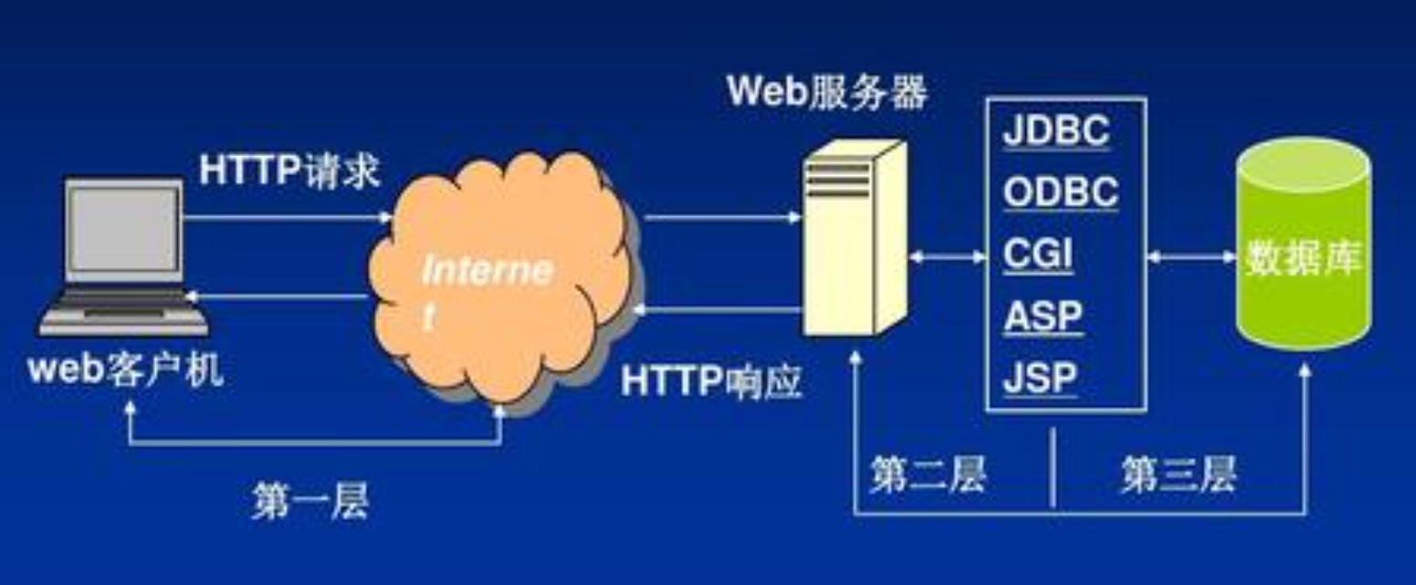
4, SQL注入攻击
1. SQL注入攻击原理
浏览器/服务器(B/S，Browser/Server，）结构是互联网兴起后的一种网络结构模式，这种模式统一了客户端，将系统功能实现的核心部分集中到服务器上，简化了系统的开发、维护和使用。B/S结构由服务端、浏览器和通信协议三大部分组成。如下图所示：

Slide 19
4 SQL注入攻击
采用这种方式构建的Web服务，经常受到SQL注入的攻击。近几年，针对Web服务数据库的SQL注入攻击非常多。SQL注入可导致数据库系统中的普通用户窃取机密数据、进行权限提升等，而这种攻击方式又不需要太多计算机方面的知识，一般只要能熟练使用SQL语言即可，因此对数据库的安全构成了很大的威胁。另外，目前还有NBSI等SQL注入工具，更使得对数据库的安全受到巨大威胁。如图15.2所示为合作NBSI SQL注入攻击工具对某网站成功进行了攻击，从图中可以看出数据库中的内容。

Slide 20
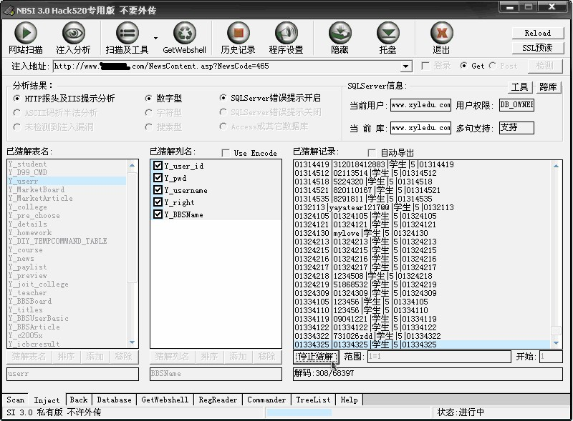
4 SQL注入攻击

Slide 21
4 SQL注入攻击
许多Web应用程序在编写时没有对用户输入数据的合法性进行检验，导致应用程序通过用户输入的数据构造SQL查询语句时存在着安全隐患。SQL注入攻击的基本思想就是在用户输入中注入一些额外的特殊字符或者SQL语句，使系统构造出来的SQL语句在执行时改变了查询条件，或者附带执行了攻击者注入的SQL语句。攻击者根据程序返回的结果，获得某些想知道的数据，这就是所谓的SQL注入。SQL注入攻击源于英文“SQL Injection Attack” 。目前还没有一种标准的定义，常见的是对这种攻击形式、特点的描述。微软技术中心从两个方面进行了描述：

Slide 22
4 SQL注入攻击
(1) 脚本注入式的攻击。
(2) 恶意用户输入用来影响被执行的SQL脚本。
由于SQL注入攻击利用了SQL的语法，其针对的是基于数据的应用程序当中的漏洞，这使得SQL注入攻击具有广泛性。理论上说，对于所有基于SQL语言标准的数据库软件都是有效的。一个简单SQL注入攻击的示例如下：
通过网页提交数据 id、password以验证某个用户的登陆信息；
然后通过服务器端的脚本构造如下的SQL查询语句：

Slide 23
4 SQL注入攻击
"SELECT * FROM user WHERE ID = '" + id + "' AND PASSWORD ='"+password+"'"
如果用户提交的id=abc，password=123系统会验证是否有用户名为abc，密码为123的用户存在，但是攻击者会提交恶意的数据：
id = abc， password = ' OR '1'='1
使得脚本语言构造的SQL查询语句变成：
SELECT * FROM user WHERE ID = 'abc' AND PASSWORD ='' OR '1'='1'
因为'1'='1'恒为真，所以攻击者就可以轻而易举的绕过密码验证。
目前易受到SQL注入攻击的两大系统平台组合：MySQL+PHP和SQL Server+ ASP。其中MySQL和SQL Server是两种SQL数据库系统，ASP和PHP是两种服务端脚本语言，SQL注入攻击正是由于服务器脚本程序存在漏洞造成的。

Slide 24
4 SQL注入攻击
2. SQL注入攻击的一般步骤
SQL注入攻击的手法相当灵活，在碰到意外情况时需要构造巧妙的SQL语句，从而成功获取需要的数据。总体来说，SQL注入攻击有以下几个步骤：
(1) 发现SQL注入位置。
找到存在SQL注入漏洞的网页地址，是开始SQL注入的一步。不同的URL地址带有不同类型的参数，需要不同的方法来判断。
(2) 判断数据库的类型。
不同厂商的数据库管理系统的SQL语言虽然都基于标准的SQL语言，但是不同的产品对SQL的支持不尽相同，对SQL也有各自的扩展。而且不同的数据有不同的攻击方法，必须要区别对待。

Slide 25
4 SQL注入攻击
(3) 通过SQL注入获取需要的数据。
获得数据库中的机密数据是SQL注入攻击的主要目的。例如管理员的账户信息，登陆口令等等。
(4) 执行其他的操作。
在取得数据库的操作权限之后，攻击者可能会采取进一步的攻击，例如上传木马以获取更高一级的系统控制权限，达到完全控制目标主机的目的。这部分内容本文不做详细讨论。

Slide 26
4 SQL注入攻击
3. SQL注入漏洞的判断
一般来说，SQL注入一般存在于形如：http://localhost/show.asp?id=XX等带有参数的动态网页中，这些参数可能有一个或者多个，参数类型可能是数字型或者字符型。如果动态网页带有参数并且访问数据库，那么就有可能存在SQL注入。
以下以http://localhost/show.asp?id=XX为例进行分析，XX可能是整型，也有可能是字符串。
(1) 整型参数的判断
当输入的参数XX为整型时，通常show.asp中SQL语句原貌大致如下：
select * from 表名 where 字段=XX，所以可以用以下步骤测试SQL注入是否存在。

Slide 27
15.2.4 SQL注入攻击
① http://localhost/show.asp?id=XX'(附加一个单引号)，此时show.asp中的SQL语句变成了select * from 表名 where 字段=XX'，show.asp运行异常；
②http://localhost/show.asp?id=XX and 1=1, show.asp运行正常，而且与http://localhost/show.asp?id=XX运行结果相同；
③ http://localhost/show.asp?id=XX and 1=2, show.asp运行异常；
如果以上三步全面满足，该脚本中一定存在SQL注入漏洞。

Slide 28
4 SQL注入攻击
(2) 字符串型参数的判断
当输入的参数XX为字符串时，通常show.asp中SQL语句原貌大致如下：
select * from 表名 where 字段='XX'，所以可以用以下步骤测试SQL注入是否存在。
① http://localhost/show.asp?id=XX'(附加一个单引号)，此时show.asp中的SQL语句变成了select * from 表名 where 字段=XX'， show.asp运行异常；
② http://localhost/show.asp?id=XX' or '1'='1, show.asp运行正常，而且与http://localhost/show.asp?id=XX运行结果相同；
③ http://localhost/show.asp?id=XX' and '1'='2, show.asp运行异常；
如果以上三步全面满足，show.asp中一定存在SQL注入漏洞。

Slide 29
4 SQL注入攻击
(3) 特殊情况的处理
有时程序员会在程序过滤掉单引号等字符，以防止SQL注入。此时可以用以下几种方法尝试注入。
① 大小定混合法：由于ASP并不区分大小写，而程序员在过滤时通常要么全部过滤大写字符串，要么全部过滤小写字符串，而大小写混合往往会被忽视。如用SelecT代替select，SELECT等。
② UNICODE法：在IIS中，以UNICODE字符集实现国际化，我们完全可以IE中输入的字符串化成UNICODE字符串进行输入。如+ =%2B，空格=%20 等。
③ ASCII码法：可以把输入的部分或全部字符全部用ASCII码代替，如U=chr(85),a=chr(97)等。
图15.3描述了正常情况下访问一个网页的界面，图15.4是在URL后追加and 1=1时访问这个网页的界面、图15.5是1=2时访问这个网页的界面。由此可以确定该页面存在SQL注入漏洞。

Slide 30
Reliability and Integrity
Reliability: in the context of databases, reliability is the ability to run for long periods without failing
Database integrity: concern that the database as a whole is protected against damage
Element integrity: concern that the value of a specific data element is written or changed only by authorized users
Element accuracy: concern that only correct values are written into the elements of a database

Slide 31
Two-Phase Update
Phase 1: Intent
DBMS does everything it can, other than making changes to the database, to prepare for the update
Collects records, opens files, locks out users, makes calculations
DBMS commits by writing a commit flag to the database
Phase 2: Write
DBMS completes all write operations
DBMS removes the commit flag
If the DBMS fails during either phase 1 or phase 2, it can be restarted and repeat that phase without causing harm
Notes:
Solution to the concern that the database system would fail in the middle of an update, leaving the database in a partially updated and inconsistent state.

Slide 32
Other Database Security Concerns
Error detection and correction codes to protect data integrity
For recovery purposes, a database can maintain a change log, allowing it to repeat changes as necessary when recovering from failure
Databases use locks and atomic operations to maintain consistency
Writes are treated as atomic operations
Records are locked during write so they cannot be read in a partially updated state

Slide 33
Sensitive Data
Inherently sensitive
Passwords, locations of weapons
From a sensitive source
Confidential informant
Declared sensitive
Classified document, name of an anonymous donor
Part of a sensitive attribute or record
Salary attribute in an employment database
Sensitive in relation to previously disclosed information
An encrypted file combined with the password to open it

Slide 34
Types of Disclosures
Exact data
Bounds
Negative result
Existence
Probable value
Direct inference
Inference by arithmetic
Aggregation
Hidden data attributes
File tags
Geotags
Notes:
Keeping records from being dumped out of the database is not sufficient to actually prevent disclosure. There are many ways to deduce the content of a database listed on this slide, and all of them must be considered when protecting sensitive database information. It is important to understand both the range of possible contents of each attribute and the data available to potential attackers in order to apply the appropriate protection mechanisms.

Slide 35
Preventing Disclosure
Suppress obviously sensitive information
Keep track of what each user knows based on past queries
Disguise the data

Slide 36
Security vs. Precision
Notes:
Precise, complete, and consistent responses to queries against sensitive information make it more likely that the sensitive information will be disclosed.

Slide 37
Suppression Techniques
Limited response suppression
Eliminates certain low-frequency elements from being displayed
Combined results
Ranges, rounding, sums, averages
Random sample
Blocking small sample sizes
Random data perturbation
Randomly add or subtract a small error value to/from actual values
Swapping
Randomly swapping values for individual records while keeping statistical results the same
Notes:
Less complex data makes for simpler inference and therefore is more likely to require suppression. The disclosure prevention must be balanced against the database requirements, as the loss of precision and completeness may make the database unusable.

Slide 38
Data Mining and big data security
Data mining uses statistics, machine learning, mathematical models, pattern recognition, and other techniques to discover patterns and relations on large datasets
The size and value of the datasets present an important security and privacy challenge, as the consequences of disclosure are naturally high

Slide 39
Data Mining Challenges
Correcting mistakes in data
Preserving privacy
Granular access control
Secure data storage
Transaction logs
Real-time security monitoring
Notes:
These remain open challenges, though some are partially solved or are solved in certain data mining packages. Access control, for instance, can often be performed in a coarse way. Correcting mistakes is a problem because data is often moved to more databases before the original database can be corrected—if the need for correction is ever discovered. Data storage is an issue because data may be collected globally and through cloud providers, where security details are largely unknown to users. As data mining platforms evolve, these features will mature.

Slide 40
Summary
Database security requirements include:
Physical integrity
Logical integrity
Element integrity
Auditability
Access control
User authentication
Availability
There are many subtle ways for sensitive data to be inadvertently disclosed, and there is no single answer for prevention
Data mining and big data have numerous open security and privacy challenges

